Slide 1
МИНИСТЕРСТВО ОБРАЗОВАНИЯ И НАУКИ РОССИЙСКОЙ ФЕДЕРАЦИИ Федеральное государственное бюджетное образовательное учреждение высшего образования «КУБАНСКИЙ ГОСУДАРСТВЕННЫЙ УНИВЕРСИТЕТ» (ФГБОУ ВО «КУБГУ») Факультет компьютерных технологий и прикладной математики Кафедра вычислительных технологий
ОТЧЕТ ПО ИДЗ №3
Работу выполнили:
Галаган Я. А., Гончаренко В.В.
Группа 46/1
Преподаватели:
Руденко О.В, Крамаренко А.А.

Slide 2
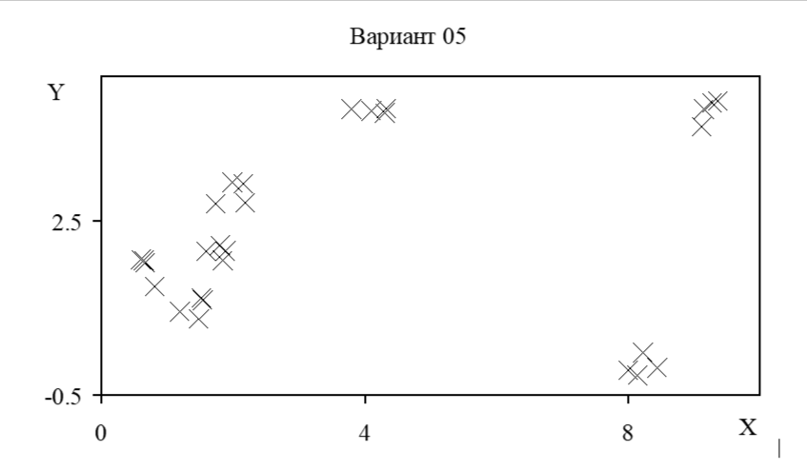
Цель работы: Решение задачи классификации с использованием самоорганизующейся нейронной сети Кохонена
Вариант № 5

Slide 3
Что же это такое – самоорганизующейся нейронная сеть Кохонена?
Нейронные сети Кохонена – пример нейросетевой архитектуры, обучающейся без учителя.
Отсюда и перечень решаемых ими задач: кластеризация данных или прогнозирование свойств.
Кроме того, сети Кохонена могут использоваться с целью уменьшения размерности данных с минимальной потерей информации.

Slide 4
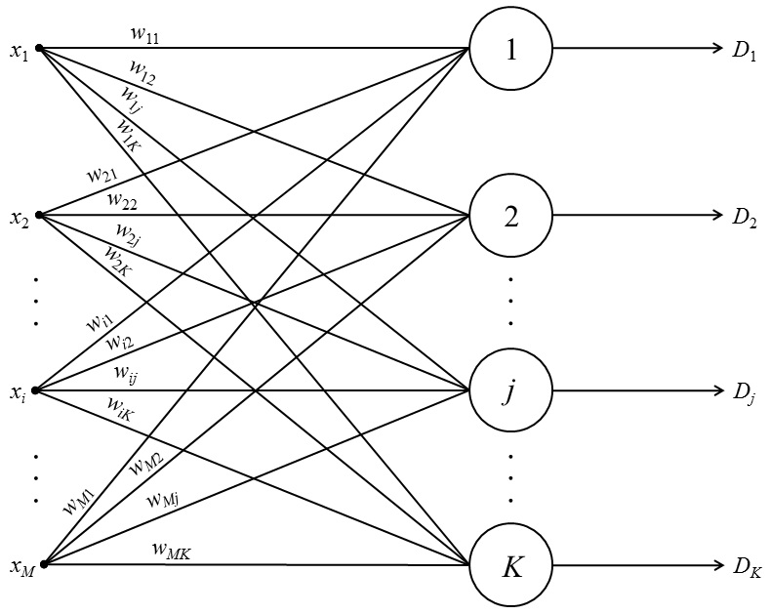
В рассматриваемой архитектуре сигнал распространяется от входов к выходам в прямом направлении.
Структура нейронной сети содержит единственный слой нейронов (слой Кохонена) без коэффициентов смещения.
Рисунок 1 – общая структура нейронной сети Кохонена

Slide 5
Следует различать самообучение и самоорганизацию нейронной сети Кохонена.
При обычном самообучении сеть имеет строго фиксированную структуру, т. е. количество нейронов, не изменяющееся на протяжении всего жизненного цикла.
При самоорганизации сеть, напротив, не имеет постоянной структуры. В зависимости от найденного расстояния до нейрона-победителя либо этот нейрон используется для кластеризации примера, либо для поданного на входы примера создается новый кластер с соответствующими ему весовыми коэффициентами. Кроме того, в процессе самоорганизации структуры сети Кохонена отдельные нейроны могут исключаться из нее.

Slide 6


Для самообучения последовательно выполняются:
1. Задание структуры сети (количества нейронов слоя Кохонена) (K).
2. Случайная инициализация весовых коэффициентов значениями, удовлетворяющими одному из следующих ограничений:
– при нормализации исходной выборки в пределах [–1, 1]:
– при нормализации исходной выборки в пределах [0, 1]:
где M – количество входных переменных сети – характеристических признаков объекта исследования.

Slide 7


3. Подача на входы сети случайного обучающего примера текущей эпохи обучения и расчет евклидовых расстояний от входного вектора до центров всех кластеров:
4. По наименьшему из значений Rj выбирается нейрон-победитель j, в наибольшей степени близкий по значениям с входным вектором. Для выбранного нейрона (и только для него) выполняется коррекция весовых коэффициентов:
где v – коэффициент скорости обучения.
5. Цикл повторяется с шага 3 до выполнения одного или нескольких условий окончания:
– исчерпано количество эпох обучения;
– не произошло значимого изменения весовых коэффициентов в пределах заданной точности на протяжении последней эпохи обучения;
– исчерпано предельное физическое время обучения.

Slide 8
Случай самоорганизации сети Кохонена:
1. Задается критическое расстояние Rкр, соответствующее максимально допустимому евклидову расстоянию между входами примера и весами нейрона-победителя. Начальная структура не содержит нейронов. При подаче на входы сети самого первого примера обучающей выборки создается первый нейрон с весовыми коэффициентами, равными поданным входным значениям.
2. На входы сети подается новый случайно выбранный пример текущей эпохи обучения, рассчитываются евклидовы расстояния от примера до центра каждого кластера по соотношению и определяется нейрон-победитель с наименьшим из них Rmin.

Slide 9
3. Если выполняется условие Rmin <= Rкр, производится коррекция весовых коэффициентов соответствующего нейрона-победителя, в противном случае в структуру сети добавляется новый нейрон.
4. Процедура повторяется с п. 2. Если на протяжении последней эпохи обучения какие-либо кластеры остались не задействованными, соответствующие нейроны исключаются из структуры сети Кохонена.
5. Вычисления заканчиваются, если выполняется одно из условий, прописанных в алгоритме самообучения.

Slide 10
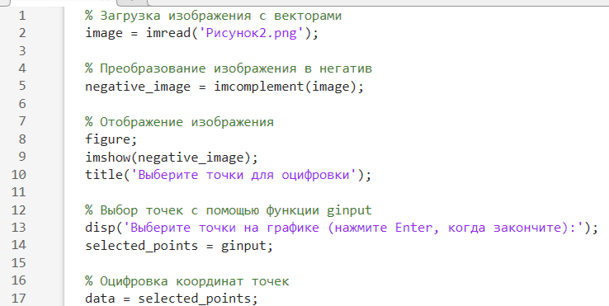
Реализация в MATLAB

Slide 11
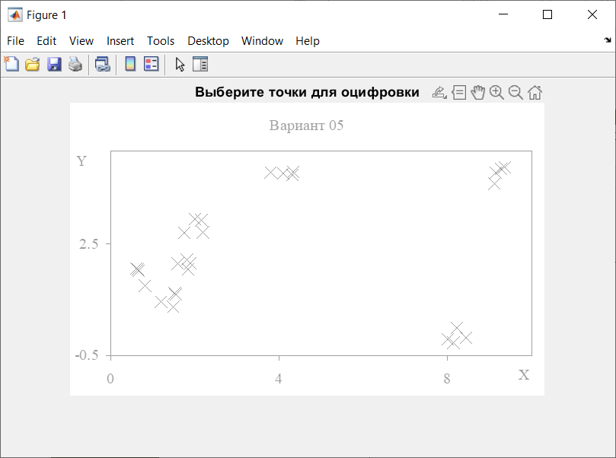

Slide 12

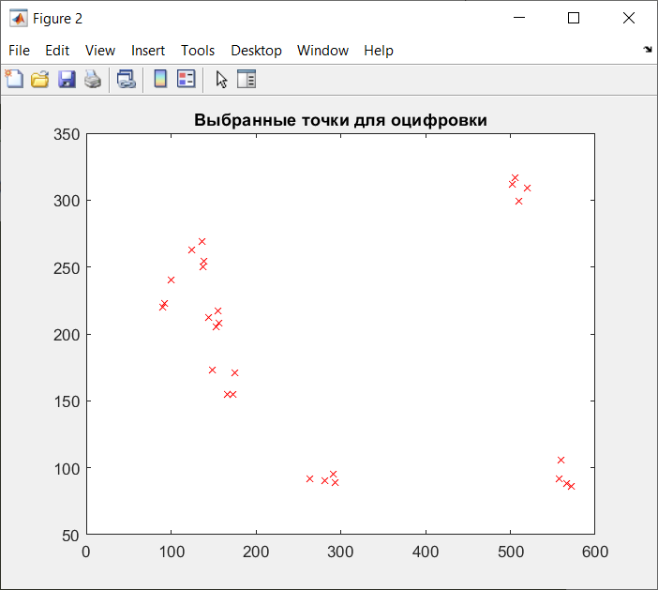

Slide 13
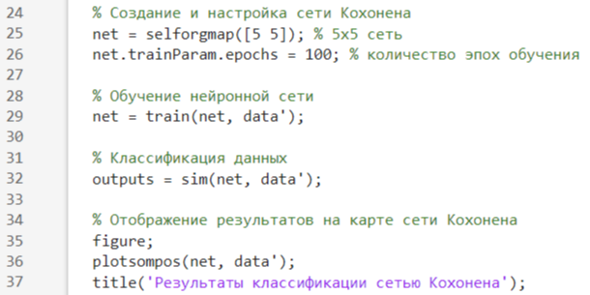

Slide 14
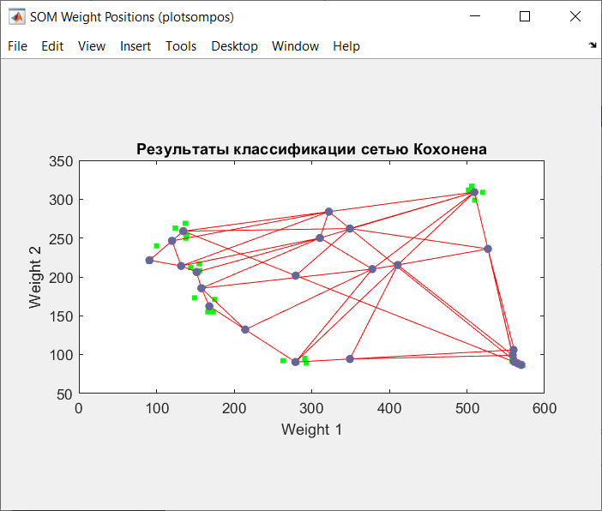

Slide 15
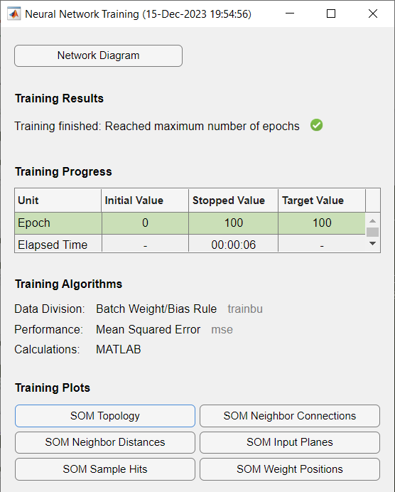
Достигнуто максимальное количество эпох обучения
Затрачено времени 6 секунд
Cоздана сеть Кохонена с помощью функции selforgmap и обучена на подготовленных данных.
Вычислены индексы кластеров для каждого входного вектора, что позволило определить принадлежность к определенному кластеру.
Далее на слайдах отражены различные Training Plots, характеризующие топологию, соседство и другие графики.

Slide 16
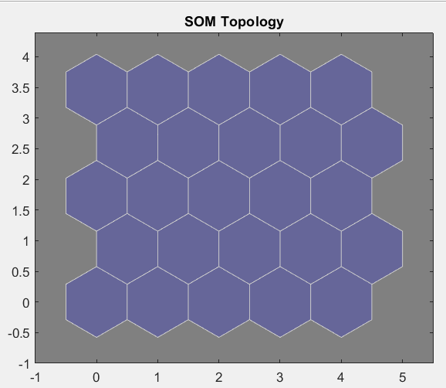
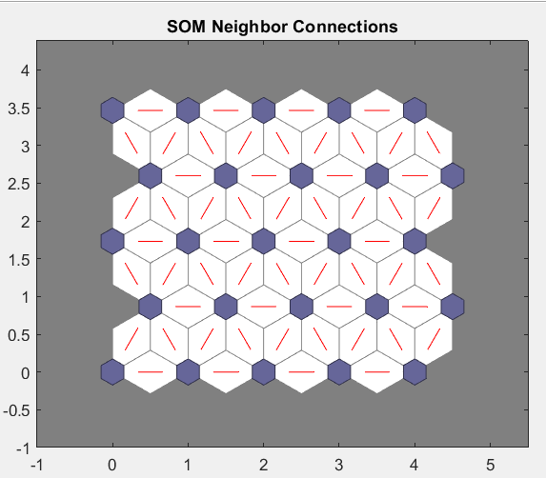
Обучающие сюжеты
Определяет структуру и распределение нейронов на карте.
Соседство определяет, какие нейроны будут влиять друг на друга в процессе обучения.

Slide 17
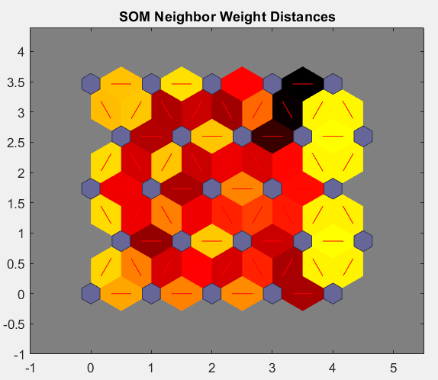
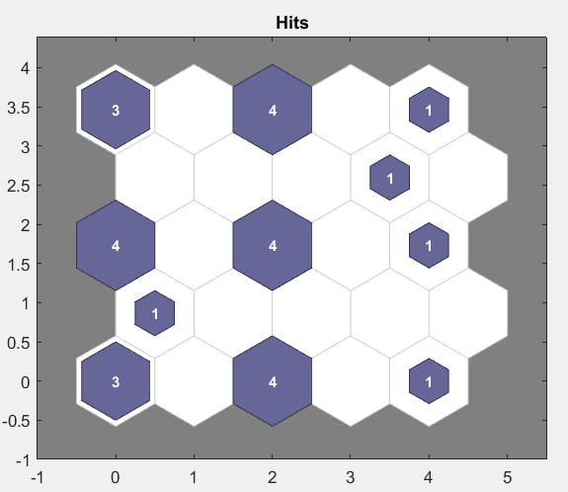
Обучающие сюжеты
Регулируются в процессе обучения для улавливания структуры входных данных
Количество раз, которое каждый нейрон на карте был выбран как победитель

Slide 18
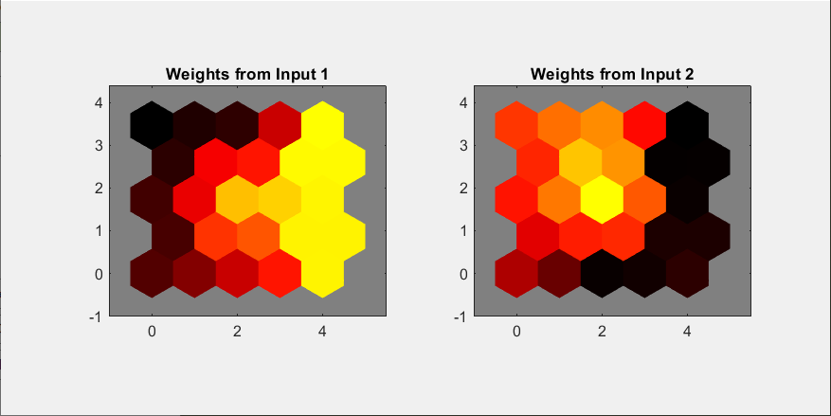
Обучающие сюжеты

Slide 19
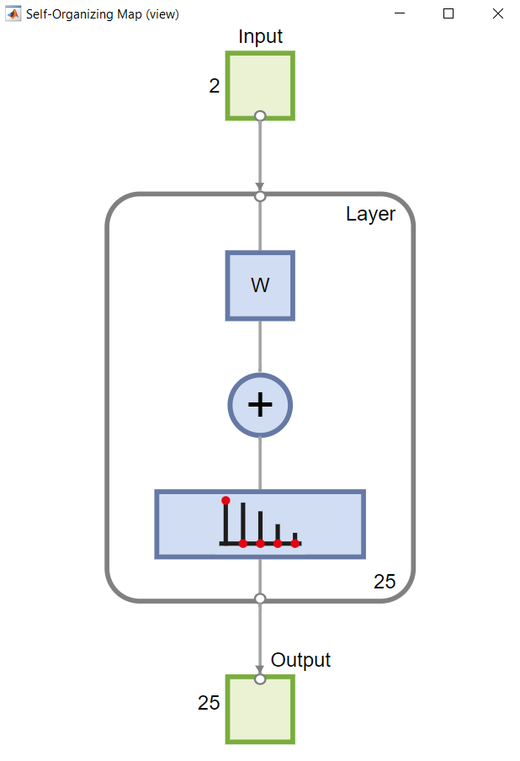
Вывод: В ходе проделанной работы мы решали задачу классификации с использованием самоорганизующейся нейронной сети Кохонена в среде MATLAB, оцифровав входные данные и обучив на них модель.
Сетевая схема

